Slide 1
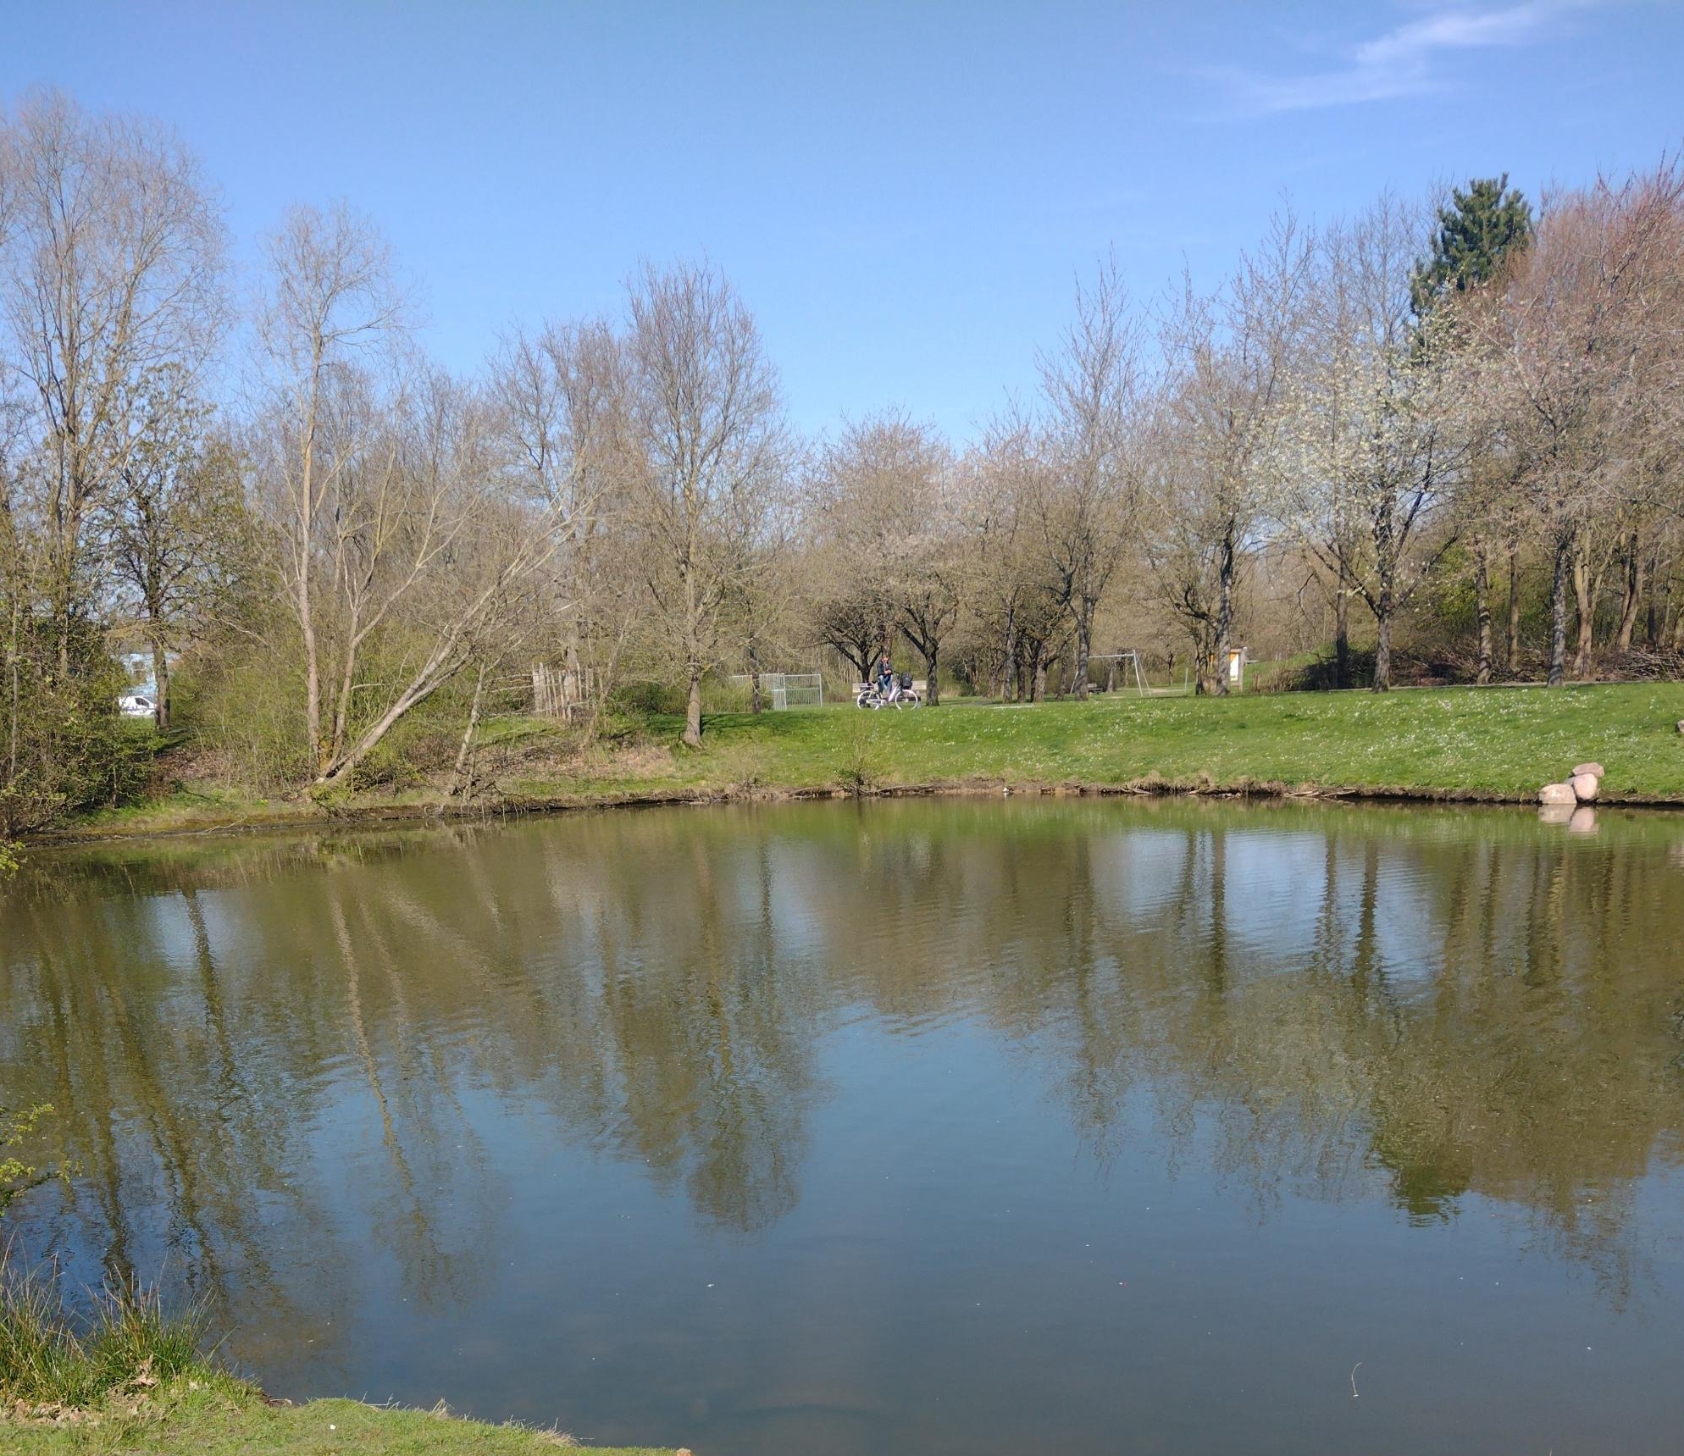
Våde Regnvandsbassiner: Biodiversitet og Udledning
Sara Egemose, SDU
Notes:
---

Slide 2
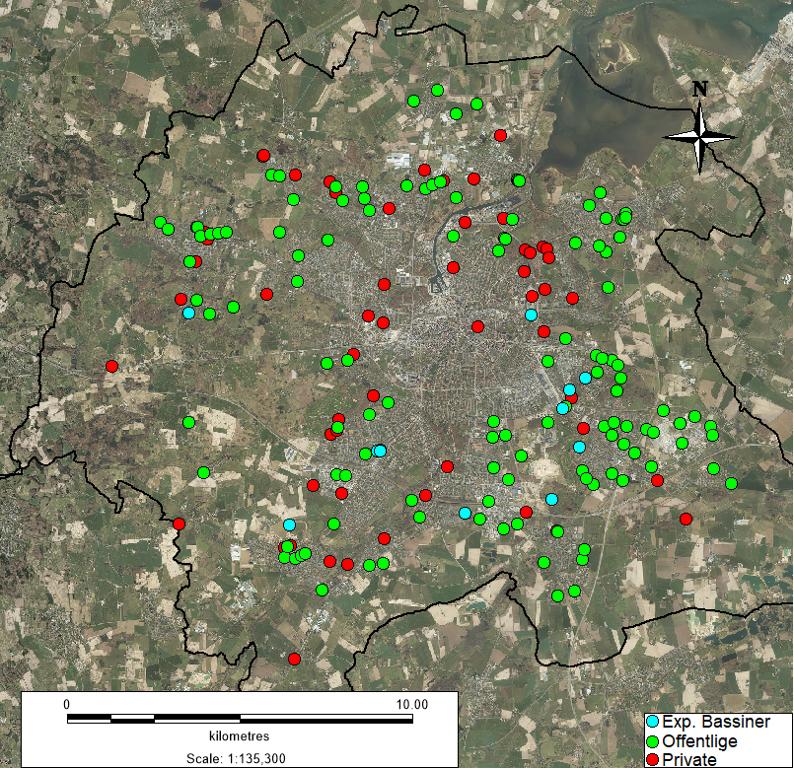
De våde bassiner er i alles baghaver
- Våde regnvandsbassiner er tekniske anlæg og samtidig små biotoper
- De bidrager til at kompensere for tabet af naturlige vandhuller som er forsvundet af historiske årsager.
- Vegetationen i bassinerne bidrager til rensning af vand og giver levesteder for forskellige arter, hvilket styrker naturkvaliteten.
- Design, load og omgivelser påvirker det potentielle naturindhold og bassinernes udledninger påvirker naturligt også naturindholdet i recipienten.

Slide 3
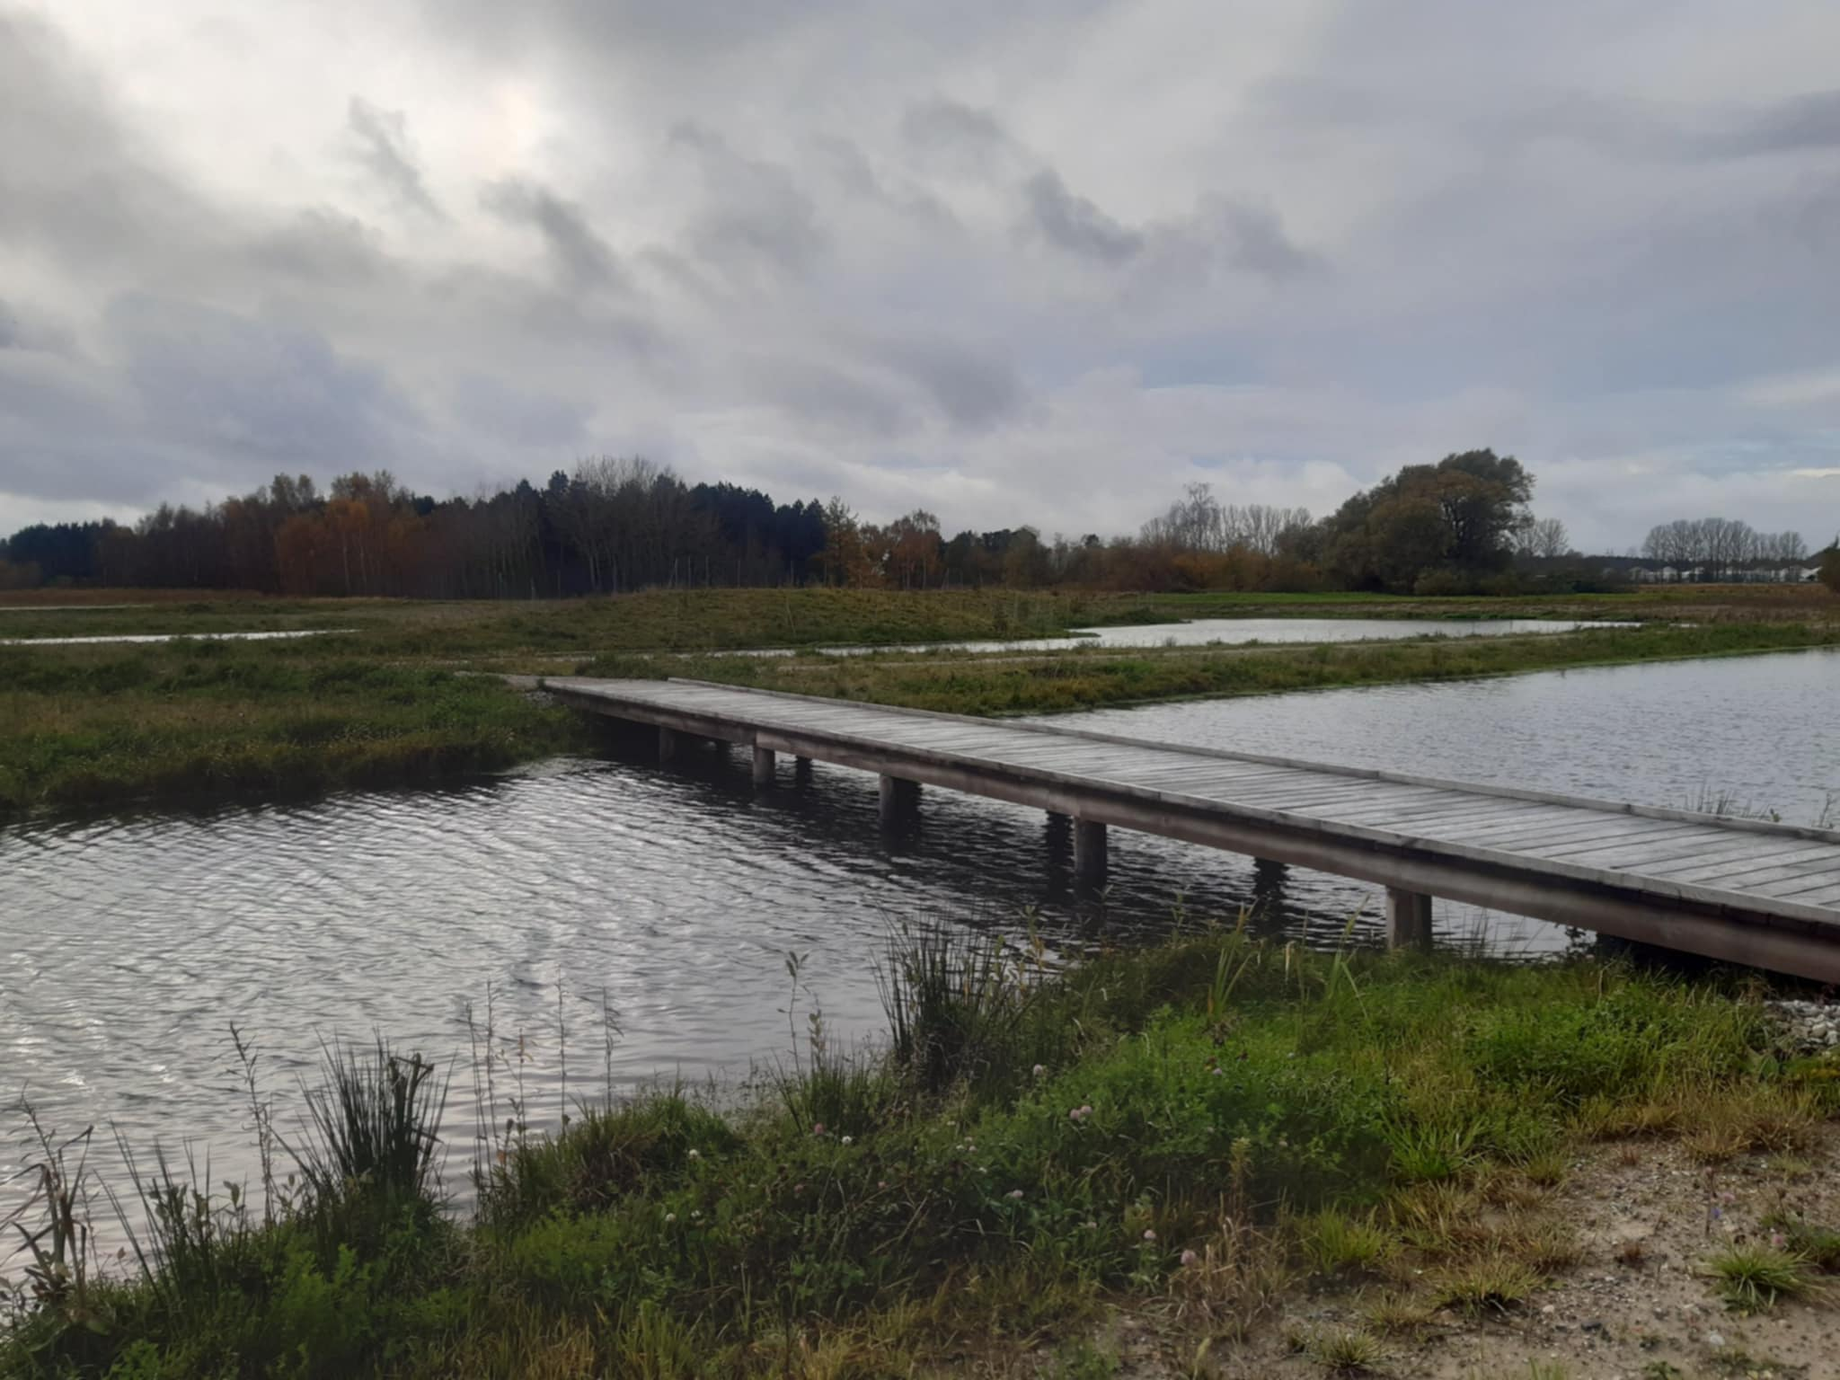
Vegetationens funktioner
Sedimentation og stabilisering
Vand- og sumpplanter bremser vandhastigheden og stabiliserer vandsøjlen, hvilket øger sedimentation og næringsstoftilbageholdelse.
Biologisk rensning
Planterne optager næringsstoffer og producerer ilt I vandfase og sediment, som fremmer nedbrydning og binding.
Fytoremedieringsevne
Arter som f.eks. tagrør og pil optager metaller og forurenende stoffer og forbedrer vandkvaliteten i regnvandsbassiner.
Vegetationsudfordringer og vedligehold
Tæt vækst af sumpplanter kan nedsætte bassinvolumen, opholdstid og renseeffektivitet, og derfor kan reduktion være nødvendig via høst, design mv.

Slide 4
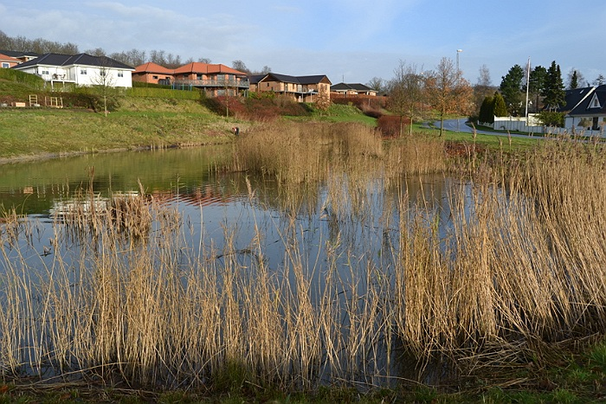
Vandplanter og sumpplanter
Funktion af vandplanter
Vandplanter som vandaks vokser ved eller under vandoverfladen og optager lidt plads, så de ikke optager meget plads men dog skygger.
Sumpplanters vækst og påvirkning
Sumpplanter som tagrør kan brede sig og reducere vandvolumen og magasinering i lavvandede områder af regnvandsbassiner og over tid.
Levevilkår for sumpplanter
Sumpplanter trives i stillestående vand og blød bund med stor sedimentophobning, karakteristisk for ældre bassiner.
Regulering af vegetation
Selektiv fjernelse eller høst kan sikre balance, biodiversitet og hydraulisk effektivitet
Sumpplanter I filterzoner
bremser vandet og skaber turbulensdæmpning, hvilket fremmer sedimentaflejring før filterlaget.
Planternes rødder producerer ilt, som forbedrer biologisk nedbrydning i filtermateriale.
Vegetationen øger porøsitet ved rodfremvækst og vindens bevægelse, hvilket modvirker tilstopning.
Planternes optag af næringsstoffer mindsker belastning, men biomasse skal fjernes regelmæssigt.

Slide 5
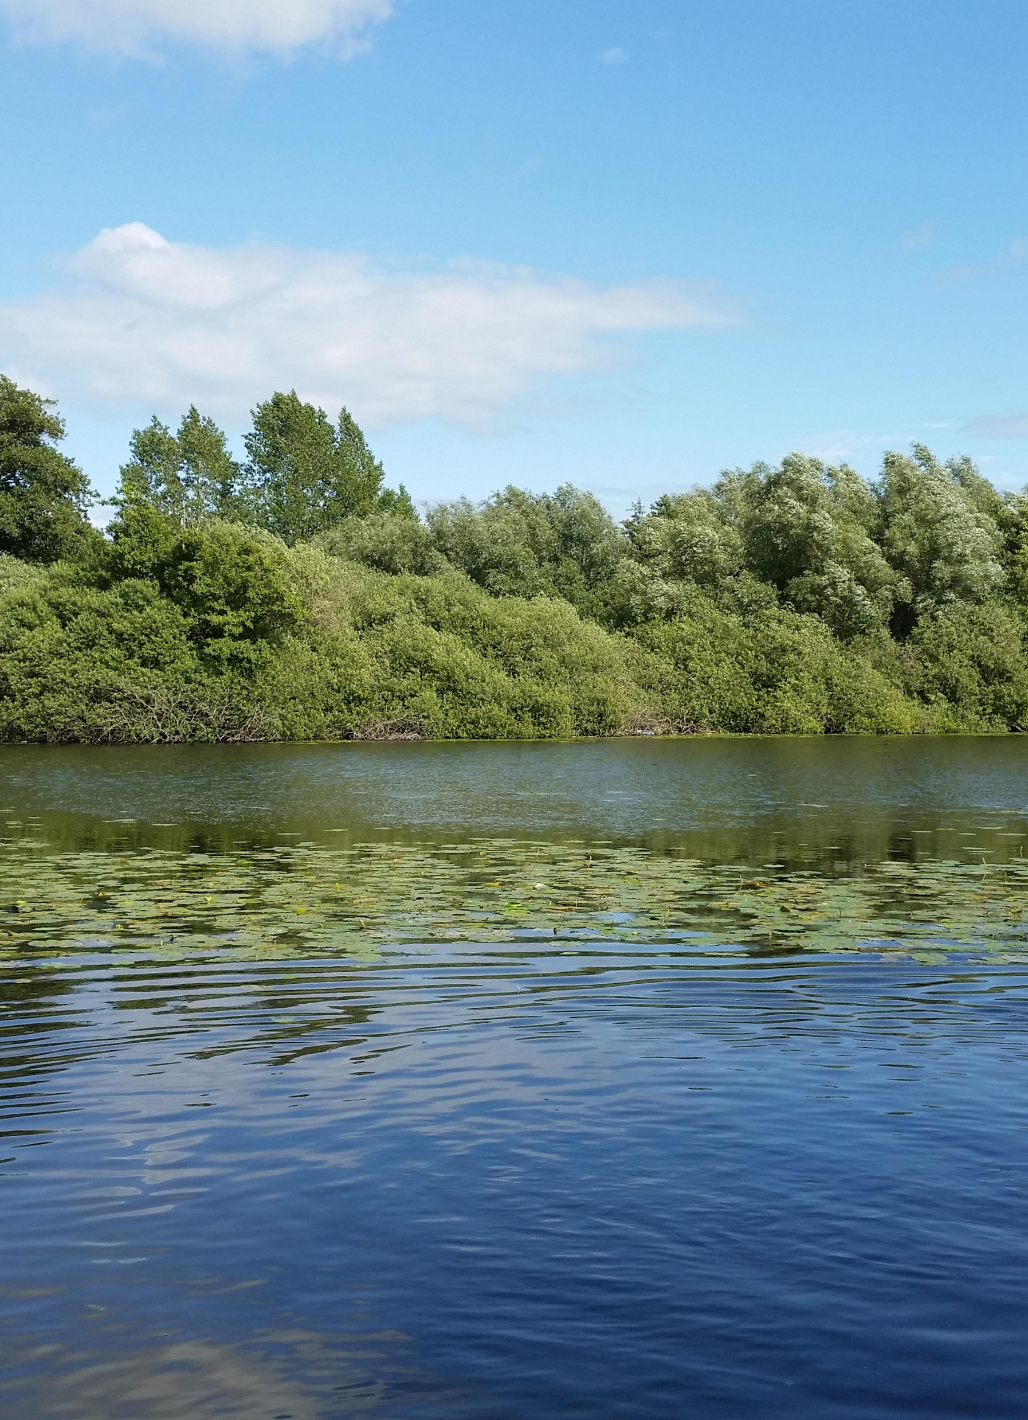
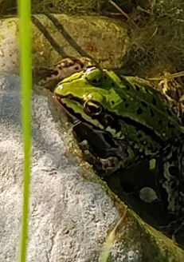
Brinkvegetation og dens betydning
Brinkvegetationen skaber levesteder og fødegrundlag
Skygge fra planter langs brinken hjælper med at regulere vandtemperaturen og beskytter mod overophedning.
For tæt bevoksning kan øge iltforbrug i vandet bl.a. pga. bladnedfald så balance er vigtig
Variationen i brinkernes vegetation reducerer erosion, og resuspension
Af hensyn til padder undgå gerne skygge på sydvendte brinker

Slide 6
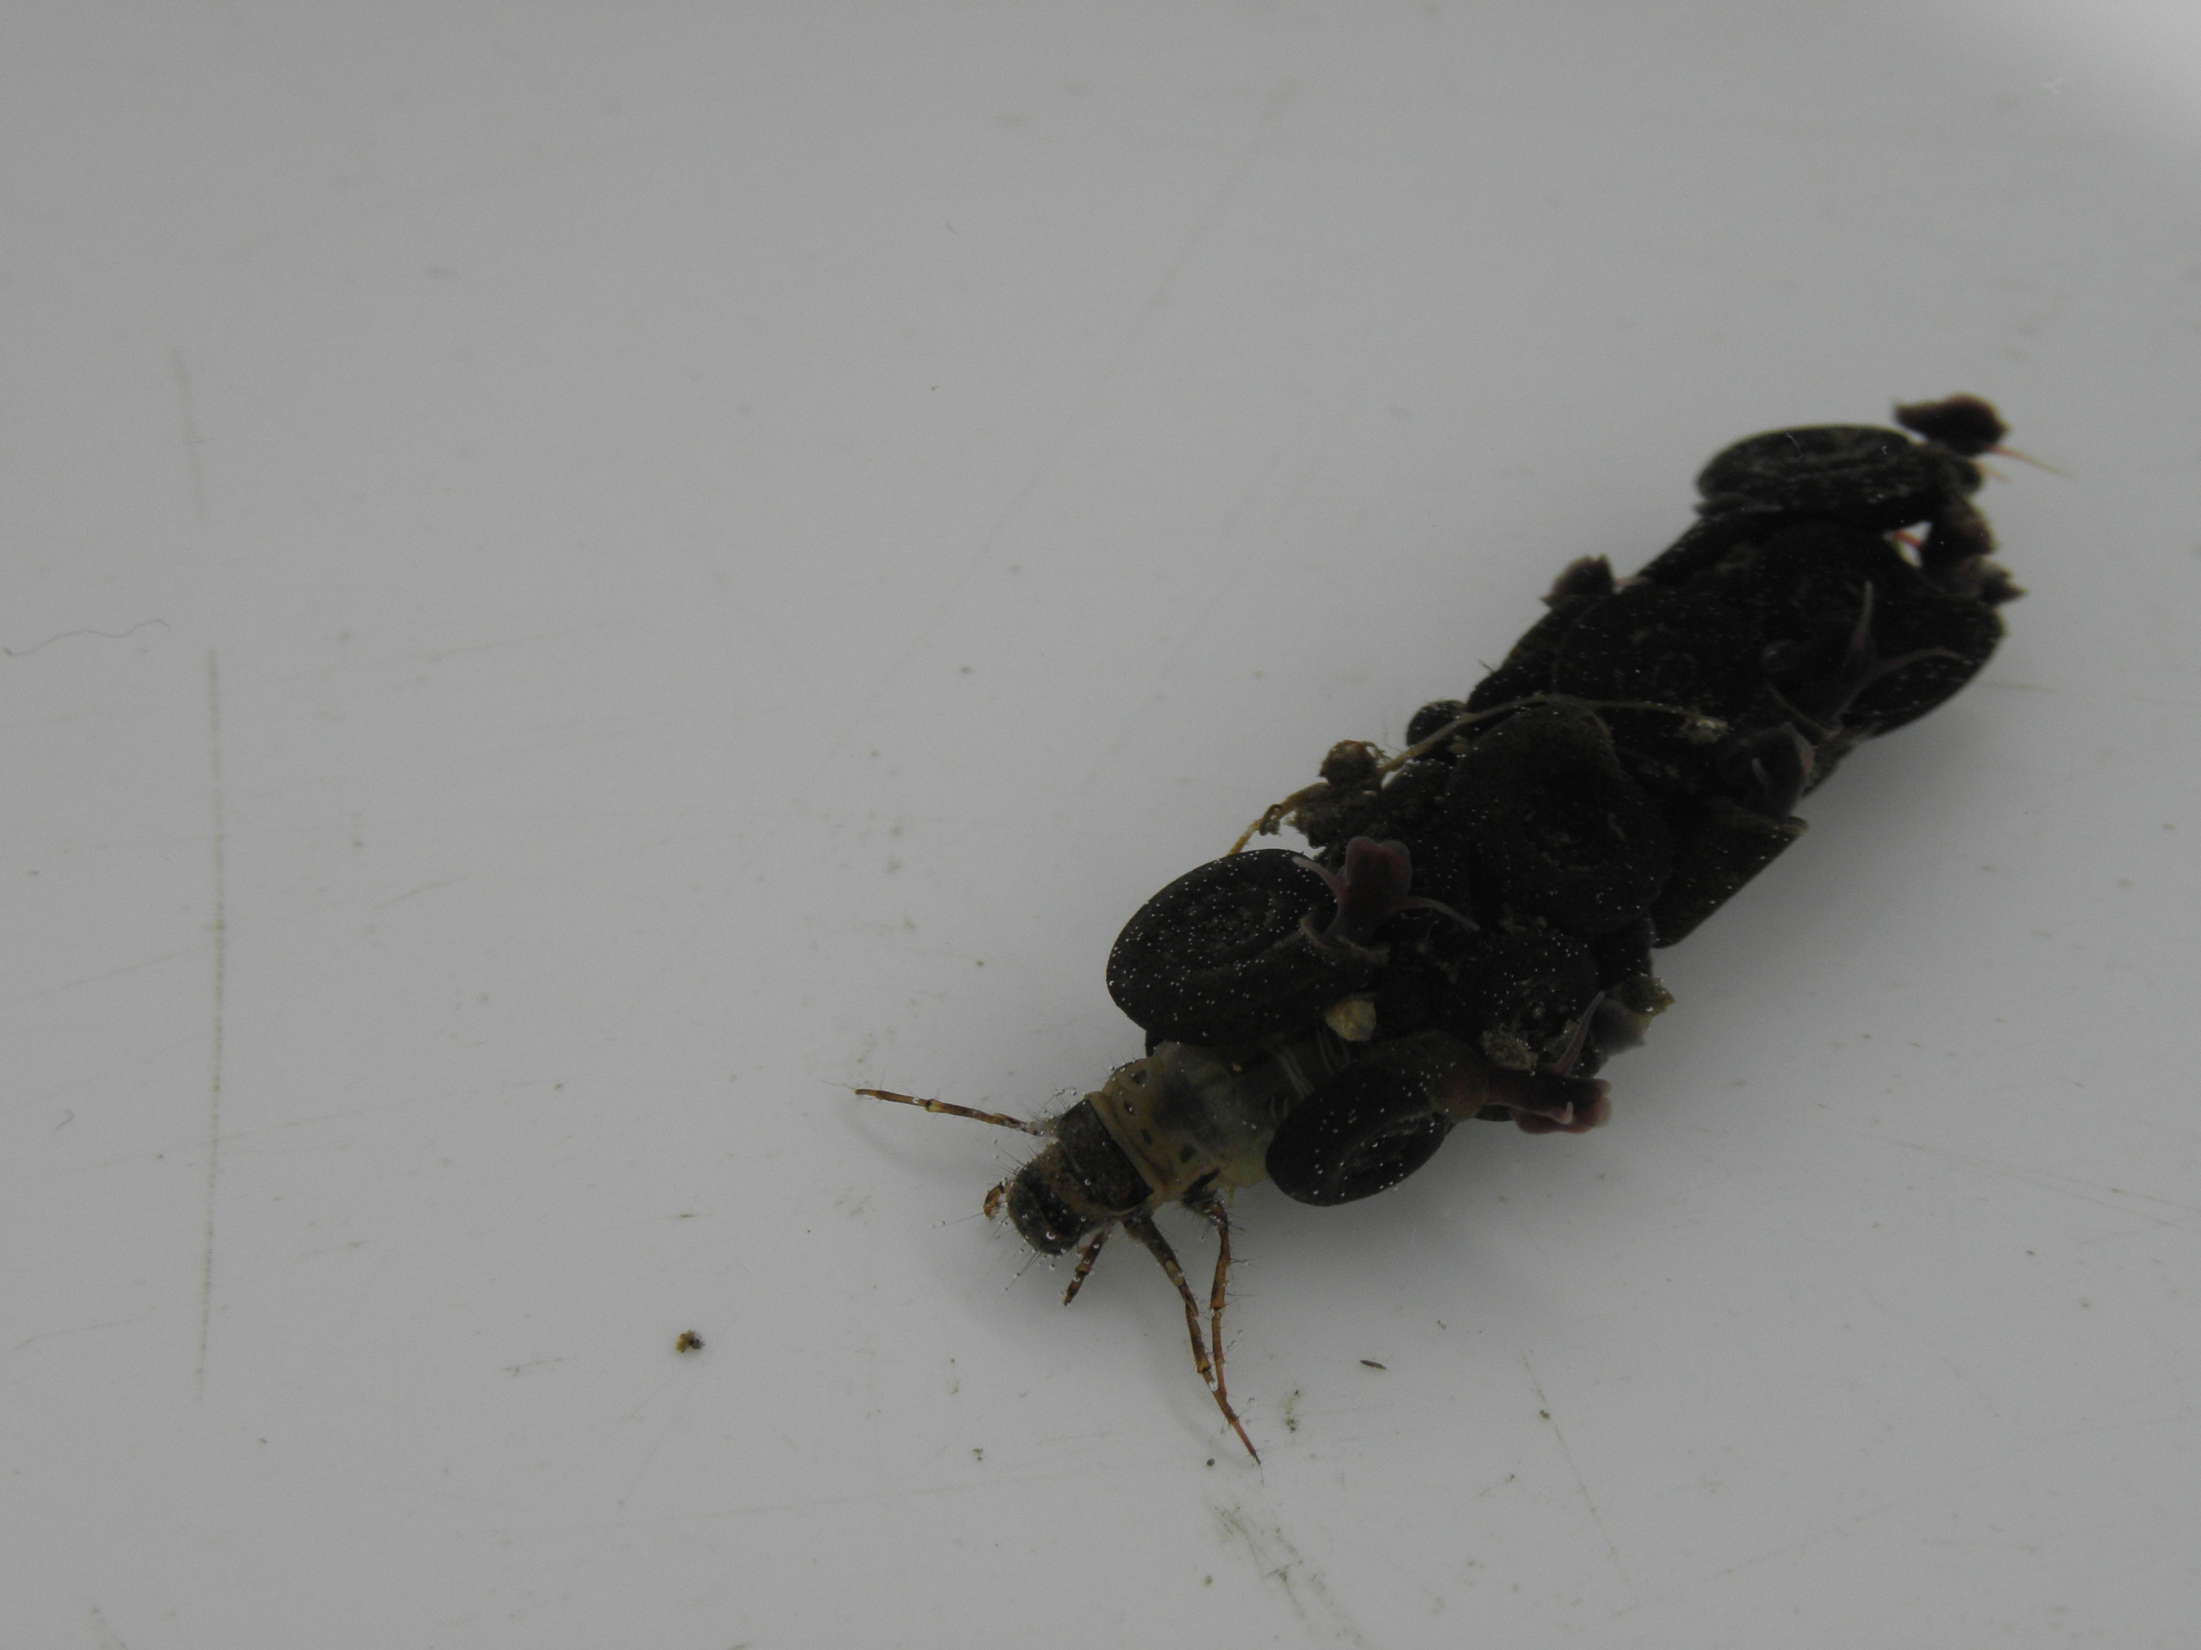
Naturlig udvikling af artssammensætning
Udvikling af biodiversitet
Artsdiversiteten i nye regnvandsbassiner øges hurtigt inden for 1-2 år gennem kolonisering af planter og dyr.
Påvirkning af sediment og forurening
Sedimentforhold, iltforhold, temperature, miljøfremmede stoffer kan påvirke eller hinder etablering af følsomme arter og kan ændre artsdominans i bassinet.
Betydning af bassinets design
Varierede dybder og strukturrig brinkzone fremmer en bredere artsrepræsentation i bassinet.
Forhold mellem volumen og opland
Stort opland i forhold til bassinets størrelse øger forureningsophobning og reducerer potentialet for naturindhold hurtigere. Man kan sige at naturkvaliteten kan være proxy for effect.

Slide 7
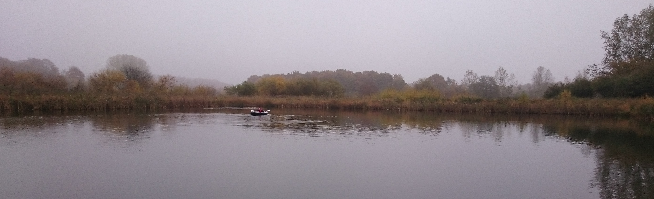
Naturkvalitet i bassiner
Regnvandsbassiner understøtter fauna og flora svarende til naturlige vandhuller men domineres af arter med kort livscyklus.
Sedimentmængden og –kvaliteten påvirker biodiversiteten mere end bassinets alder
Dertil kommer temperature, ilt, resuspension mv

Slide 8

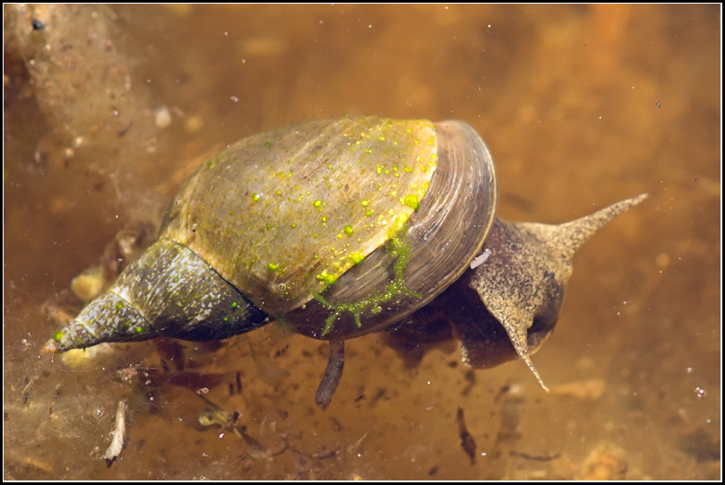
Effekter af stof i bassinerne
Bl.a. tungmetaller, oliekomponenter, mikroplast og vejsalt kan påvirke særligt fauna.
Toksiciteten varierer mellem stoffer og arter; kobber er meget giftigt for bl.a. alger, mens vejsalt er særligt skader for bl.a. padder.
Sammensætningen af flere stoffer kan forværre eller reducere toksiciteten, hvilket skaber komplekse miljøpåvirkninger både I bassinerne og recipienterne (cocktaileffekterne)

Slide 9
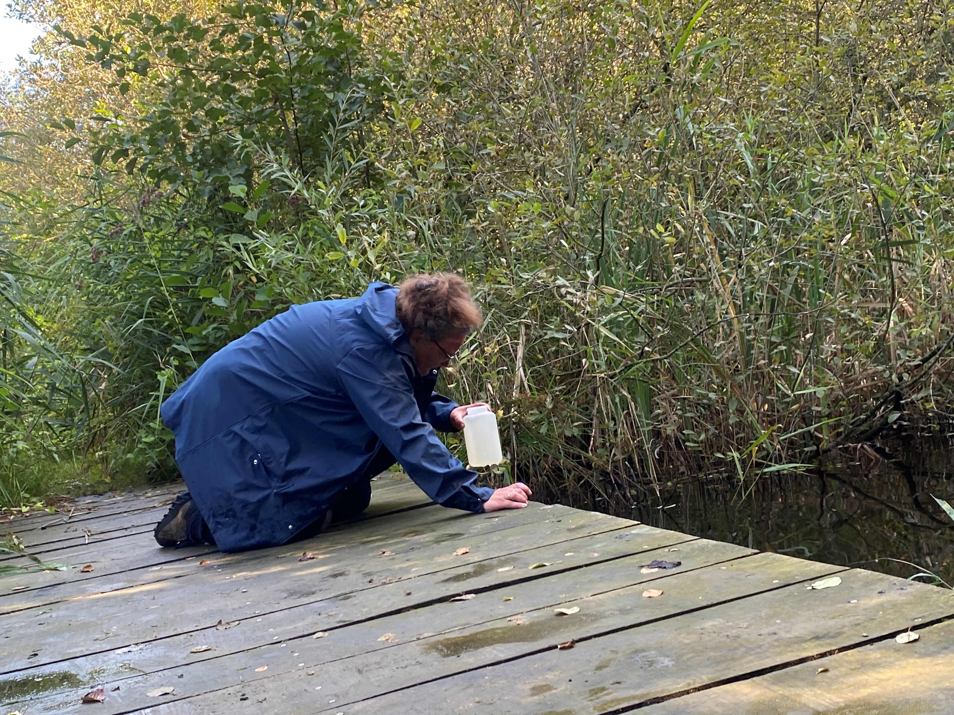
Metoder til vurdering af naturindhold
Feltstudier af en eller flere arter med observationer og artsoptælling på specifikke tidspunkter
Screeningsmetoder og kvantitative prøver i bredzone, vandsøjle og sediment f.eks. af smådyr
Vegetationsundersøgelser
eDNA-metoder
-> Naturen som proxy?

Slide 10
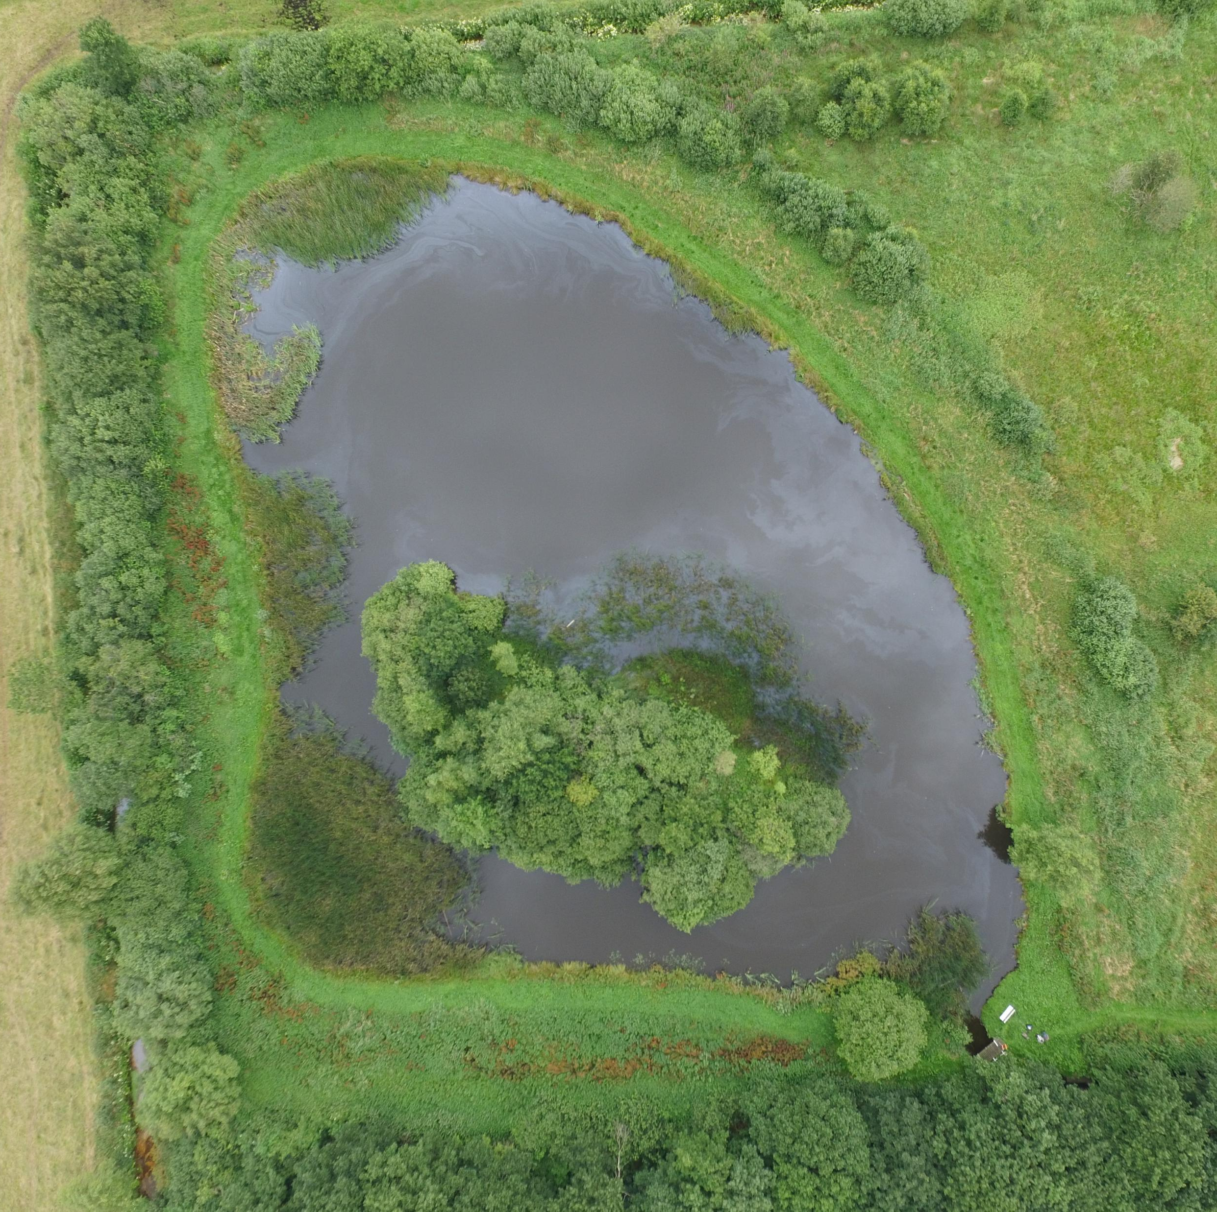
Biodiversiteten er en mulig indikator for kapaciteten og renseeffekten
Biodiversitet
Ratio vol/ha
Biodiversitet
Alder
Biodiversitet
Akk sediment
Kolath et al 2021

Slide 11
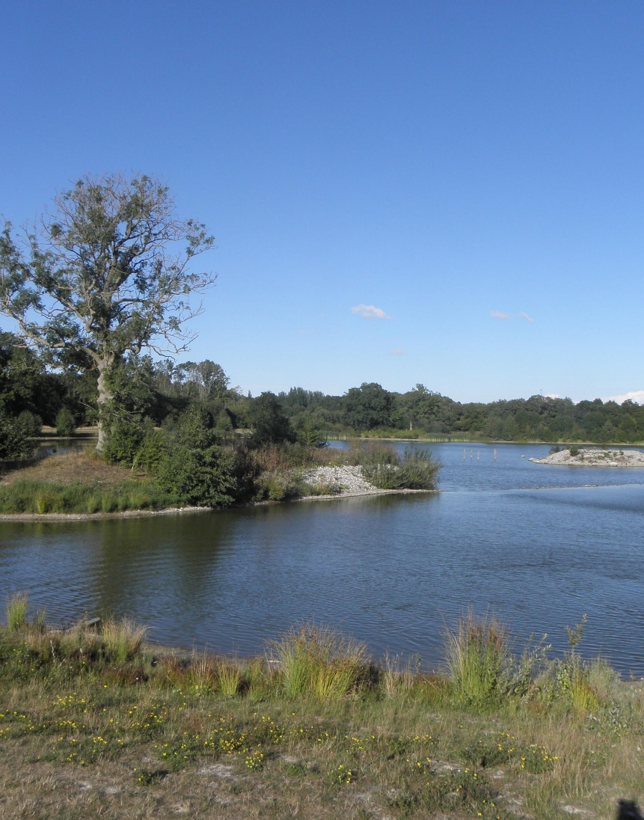
Designets betydning for naturindholdet
Variation i vådbassinets struktur
Forskellige dybder, brinkkoter og substrater skaber varierede levesteder for planter og dyr i bassinet.
Temperaturregulering og skygge
Træer og skyggegivende elementer regulerer temperaturen og forebygger høje temperaturer i bassinet.
Kunstige elementer
Øer, tærskler og naturlige omgivelser øger diversiteten
Næringsfattige materialer
Brug af råjord fremfor overjord mindsker næringsbidrag og fremmer diversitet i bassinet.
Foto: Anja S. Kolath

Slide 12
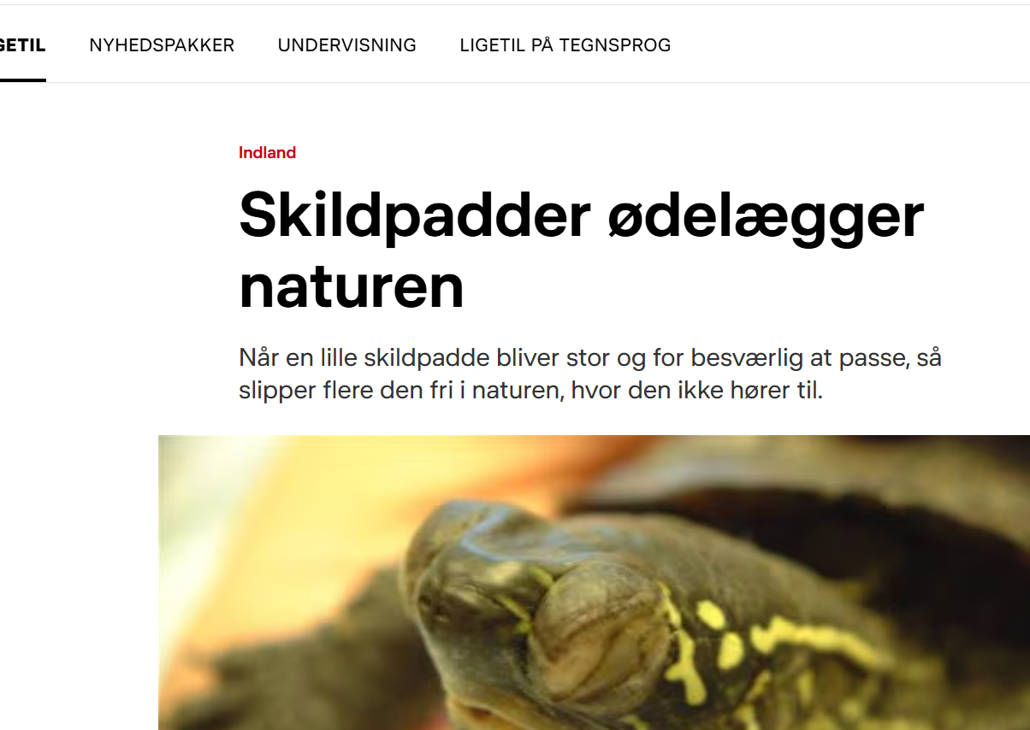
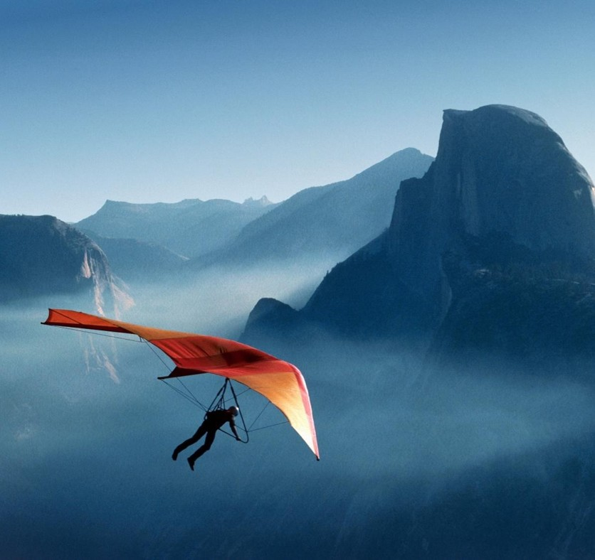
Invasive og ikke-hjemmehørende arter
Effekter af invasive fisk
Fisk som Karper og guldfisk forstyrrer økosystemet ved at resuspendere sediment, påvirke fødekæden og reducere iltindhold i vandet. Nogle yngler.
Indvirkning af invasive planter
Bl.a. Almindelig vandpest kan vokse massivt og reducere vådområdets volumen, hvilket nedsætter funktionaliteten.
Forstyrrelse fra sumpskildpadder
Udsatte sumpskildpadder kan forstyrre det naturlige økosystem i bassinerne
Håndtering af invasive arter
Borgeroplysning og aktiv fjernelse kan være nødvendigt for at beskytte bassinernes funktion og naturværdi samt undgå spredning til recipient.
Notes:
Invasive arter udgør en betydelig udfordring i våde regnvandsbassiner, hvor både dyr og planter kan forstyrre de naturlige økologiske processer og vanskeliggøre drift og vedligehold. Arter som karper, guldfisk og koikarper kan resuspendere sediment, forringe vandets sigtbarhed, reducere iltindholdet og ændre fødekæder gennem deres fødepræferencer. Dette påvirker især padder og smådyr negativt. Blandt planterne er almindelig vandpest et eksempel på en art, der kan opnå massiv biomasse og dermed reducere det våde volumen betydeligt, hvilket nedsætter bassinets hydrauliske funktion. Tilstedeværelsen af sumpskildpadder, ofte udsat af privatpersoner, kan yderligere forstyrre økosystemet. Effektiv håndtering af invasive arter kræver borgeroplysning, lovgivningsmæssig regulering og i visse tilfælde aktiv fjernelse gennem opfiskning eller midlertidig tørlægning af bassinet. Disse indsatser er nødvendige for at bevare bassinet som både et fungerende teknisk anlæg og et værdifuldt naturområde.

Slide 13
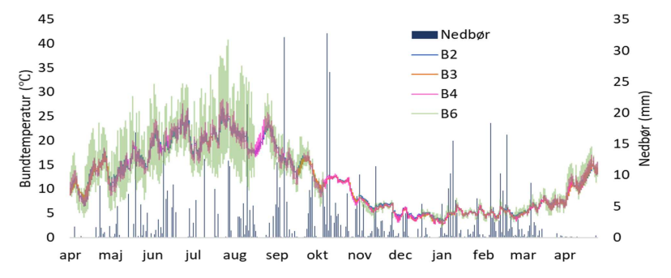
Udledningers økologiske konsekvenser
Udledningens påvirkning på recipienter
Udledning fra regnvandsbassiner påvirker recipienter afhængigt af udløbsdesign, opholdstid og følsomhed.
Effekter på sediment og fauna
Udledning kan ændre sedimentstruktur og påvirke bl.a. smådyrsfaunaen.
Temperaturstigninger fra opvarmet bassinvand kan påvirke vandløbsorganismer
Udledningen kan bidrage positivt til recipientens vandkvalitet
Reuss 2020
Station | % tørvægt < 63 µm opstrøms | % tørvægt < 63 µm nedstrøms
Hopwood | 38 | 22
Hamilton | 43 | 10
Brookstray | 8 | 15
Longford | 38 | 17
Waste Lane | 44 | 21
Egemose et al 2019

Slide 14
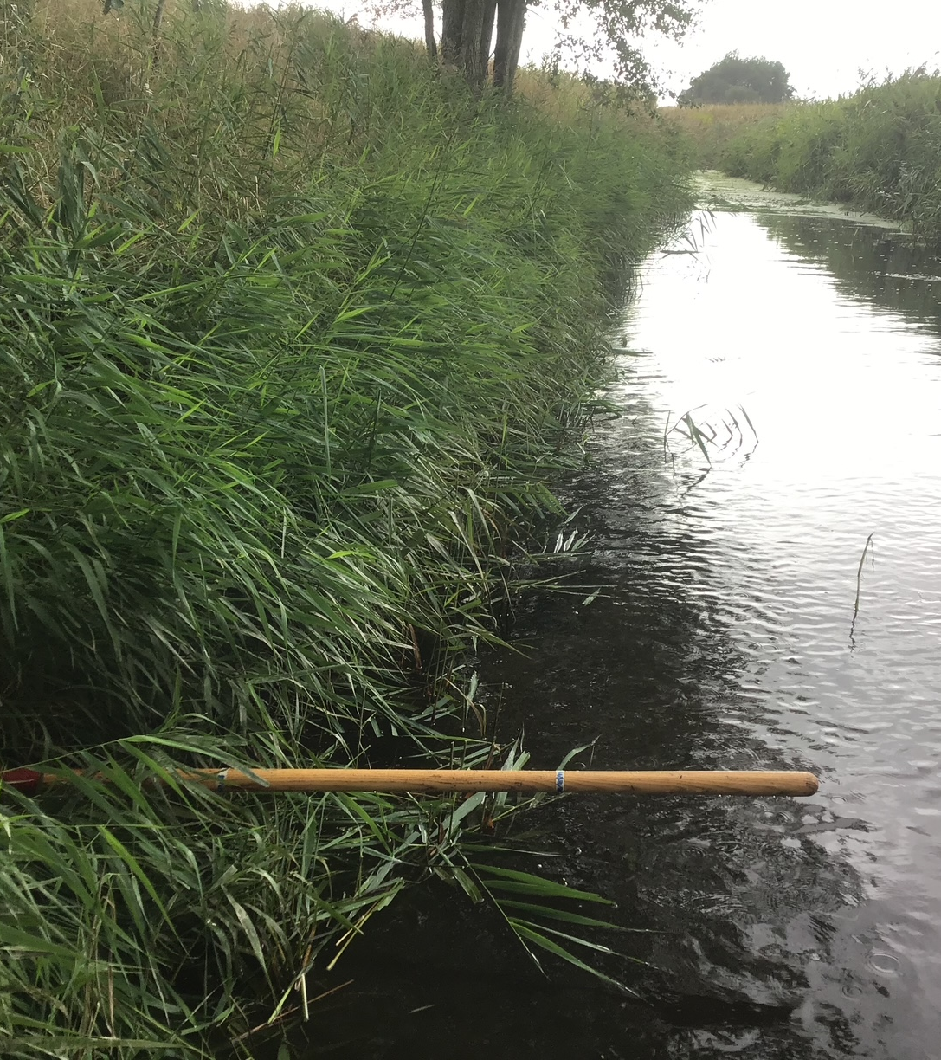
Varierende hydrologiske forhold
Recipientens hydrologi varierer og bidrager til at afgøre, hvordan regnvandsbassiner påvirker økosystemer.
Lang tømmetid i store bassiner øger risikoen for overløb uden rensning under gentagne regnhændelser hvilket påvirker recipienten negativt
Kontrolleret udledning kan gavne vandløb i tørre perioder,
Udledningens effekt skal vurderes i forhold til hele oplandets belastning

Slide 15
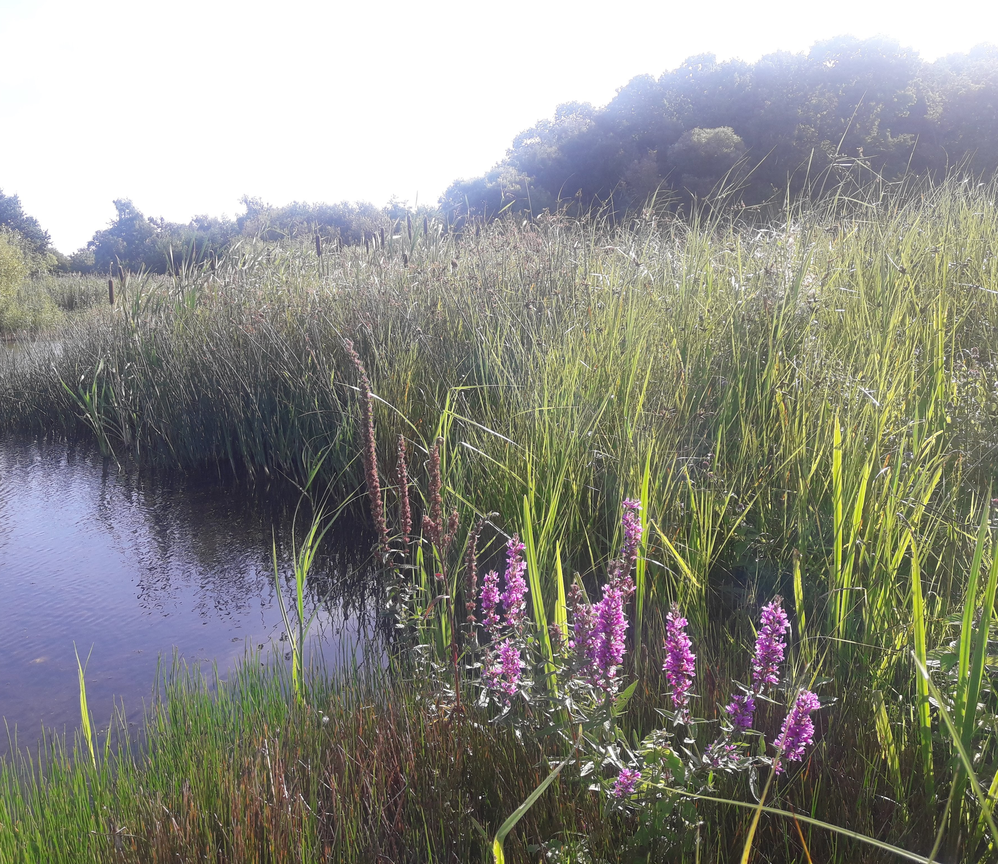
Konklusioner og anbefalinger
Våde regnvandsbassiner kombinerer teknisk vandhåndtering med muligheden for godt naturindhold
Høj naturindhold opnås gennem varieret design og fokus på hjemmehørende arter
Vegetationen kan være både en fordele og en ulempe i og omkring bassinet
Fokus på:
Fysisk variation
Naturlig indvanding
Start med næringsfattige omgivelser
Undgå og bekæmp invasive arter

Slide 16
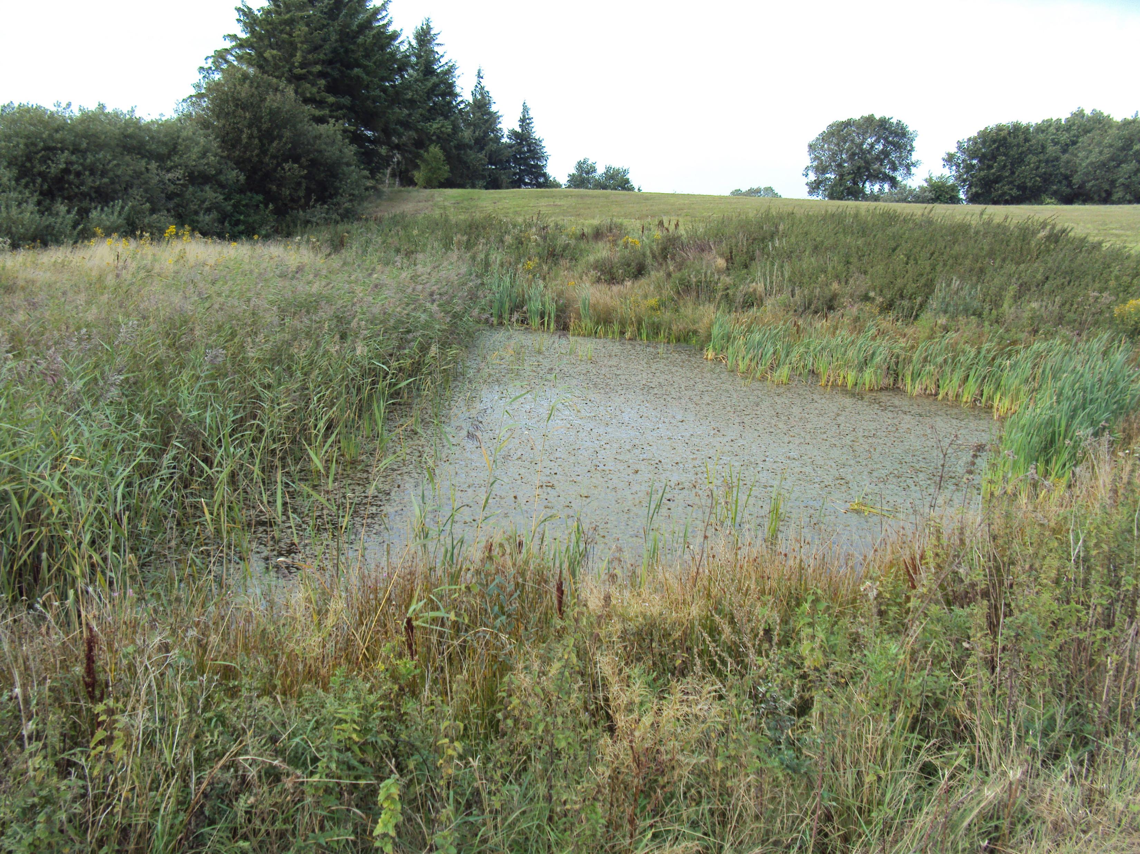
TAK

